Slide 1
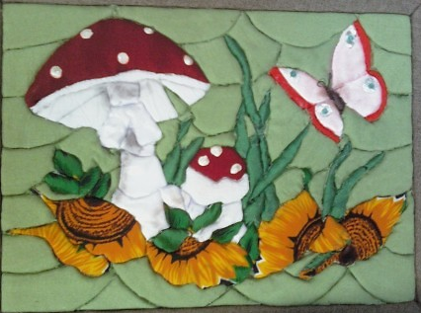
Мастер – класс «Инкрустация на пенопласте»
Узнаем: как создать мини – проект.
Научимся: работать в технике «инкрустация».
Разовьём: мелкую моторику рук и фантазию.

Slide 2
Этапы выполнения мини - проекта
Объединиться в творческие группы и дать им название.
Поставить задачи, исследовать цветовую гамму ткани.
Придумать эскиз панно и нарисовать его на бумаге.
Обсудить и утвердить эскиз.
Перенести рисунок на пенопласт.
Изготовить изделие.
Провести самоанализ.
Подготовить защиту мини – проекта.

Slide 3
Технология изготовления панно методом инкрустации по пенопласту
Подготовить пенопласт нужного размера.
Подготовить инструменты.
Нанести при помощи фломастера рисунок на пенопласт.
Выполнить прорезы канцелярским ножом по нарисованным линиям (на глубину 0,5 см).
Приложить ткань нужной расцветки на фрагмент рисунка и при помощи пилочки для ногтей слегка заправить её в прорезь.
Обрезать ножницами излишки ткани.
Обрезанный край заправить в прорезь, чтобы не было видно срезов ткани.

Slide 4
Разминка для глаз

Slide 6
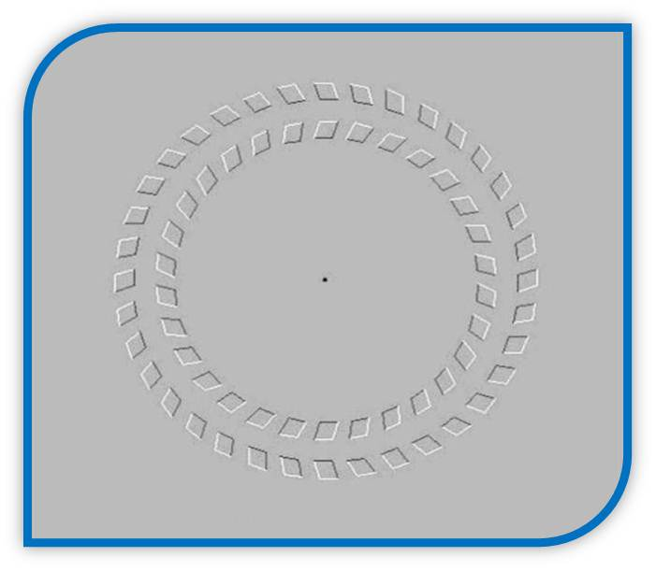

Slide 7
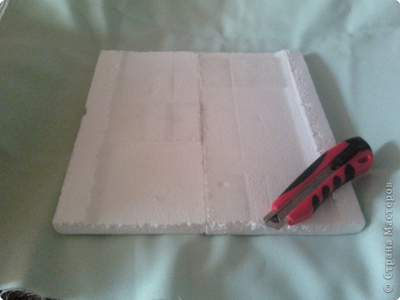
Трудовые приёмы

Slide 8
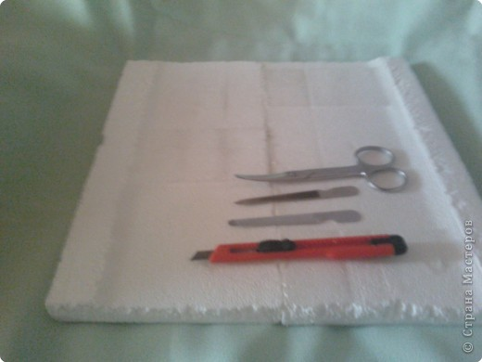
Инструменты

Slide 9
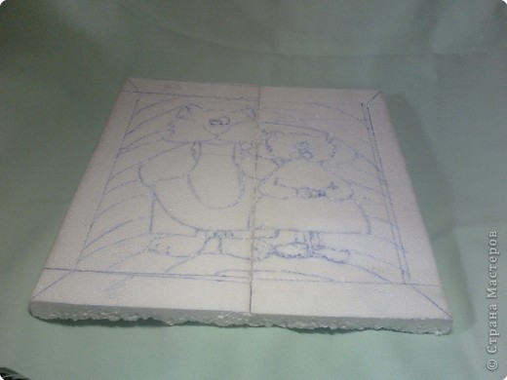
Нанесение рисунка

Slide 10
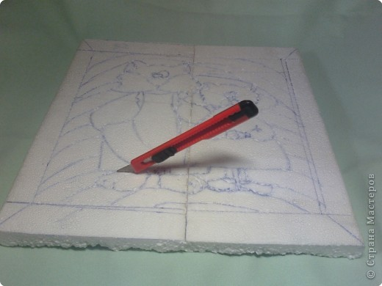
Разрезание по контуру

Slide 11
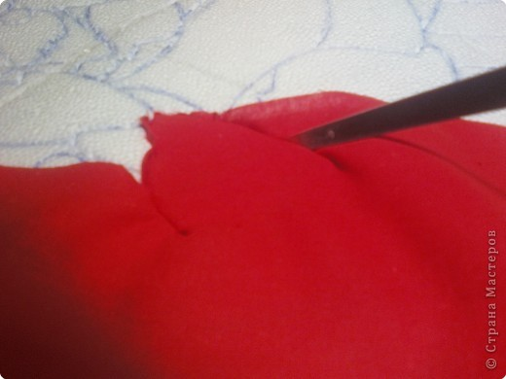
Заправить ткань в прорезь

Slide 12
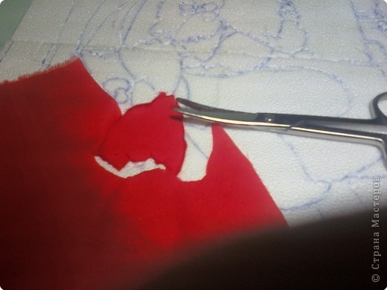
Обрезать излишки ткани

Slide 13
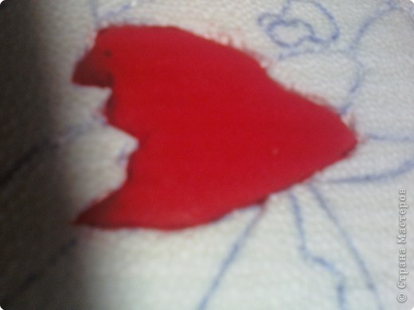
Заправить ткань в прорезь

Slide 14
Защита мини-проекта
Рассказать о цели проекта.
Озвучить поставленные задачи.
Рассказать о решении экономических и экологических задач.
Самоанализ.

Slide 15
Выбери смайлик твоего настроения
1 2 3
4 5 6

Slide 16
Спасибо всем! Успехов в творчестве!

